Slide 1


Продажа перевозок в рамках Специального прорейтового соглашения (SPA) с а/к Belavia (В2) между DYU/KQT и MSQ
Интерлайн – это коммерческое соглашение между перевозчиками о взаимном признании перевозочных документов. В рамках Интерлайн сотрудничества перевозчики-Партнеры заключают Специальные прорейтовые соглашения (SPA)
Это соглашение позволяет пассажирам приобретать на одном бланке с расчетным кодом 216 перевозку Nordwind Airlines (N4) совместно с перевозкой на рейсах а/к Belavia (B2).
В большинстве случаев такой перелет обойдется дешевле, чем при покупке двух отдельных билетов на разные авиакомпании.
Через а/п г. Казань:
DYU-N4-KZN-B2-MSQ/ MSQ-B2-KZN-N4-DYU
Через а/п Шереметьево:
KQT-N4-SVO-B2-MSQ/ MSQ-B2-SVO-N4-KQT

Slide 2



Особенности SPA тарифов:
Стыковки рейсов N4 и B2 дистрибутируются в систему бронирования 1H
В настоящее время Nordwind Airlines опубликовала специальные тарифы (OW/RT) в 10 классах бронирования (RBD): A/G/X/V/T/Q/H/B/N/M
В коде тарифа (Fare Basis) указывается признак бренда “SP” и код авиакомпании-партнера. Например:
ASP1B2OW
XSP4B2RT
SPA тарифы рассчитываются автоматически в сеансе авиакомпании N4 и сеансе ТКП
Правилами бренда SP разрешена перевозка багажа, согласно RESO 302: на всю трансферную перевозку распространяются правила наиболее значимого перевозчика по маршруту.
Для перевозок, начинающихся в DYU/KQT будут применяться правила провоза багаж
а/к Nordwind Airlines.
Нормы провоза ручной клади - в соответствии с правилами каждой авиакомпании, участвующей в перевозке.

Slide 3
Условия применения сквозных SPA тарифов:
Обязательно необходимо учитывать особенности данных тарифов,
так как УПТ/Fare Rules отличны от стандартных правил
собственных сквозных тарифов авиакомпании N4.
Перед выпиской авиабилета необходимо проверить:
Классы бронирования (RBD) на участках каждой компании (кат. Rule application)
Например: N4 flight segment- RBD X
B2 flight segment- RBD W/или A/ или Q - в зависимости от доступности
Flight application
Blackout dates
Sales Restriction
Ticket endorsement
Child Discount
Смотрите приложенную инструкцию «Технология оформления билетов по SPA тарифам с а/к Belavia»

Slide 4
Условия провоза багажа на всем интерлайн - маршруте
Условия провоза багажа для всего интерлайн-маршрута перевозки определяются по схеме, которая реализуется по следующим правилам:
Если опубликованные багажные правила одинаковые для всех перевозчиков, участвующих в перевозке, применяются эти правила;
Если опубликованные багажные правила у перевозчиков, участвующих в перевозке, отличаются, то действуют правила «Наиболее значимого перевозчика» (Most Significant Carrier-MSC). В случае, если выполняется рейс в рамках код-шер соглашения, то для MSC применяются багажные правила маркетингового перевозчика до тех пор, пока MSC не опубликует условие, что необходимо применять правила Оперирующего перевозчика;
Если «Наиболее значимый перевозчик» не опубликовал условия перевозки багажа на маршруте, применяются правила и условия перевозчика, принимающего багаж на регистрации;
Если перевозчик, принимающий багаж на регистрации, не опубликовал условия перевозки багажа по всему маршруту, то применяются правила провоза багажа для каждого перевозчика-оператора на каждом отдельном сегменте.

Slide 5
Определение «Наиболее значимого перевозчика» (Most Significant Carrier-MSC)
При путешествии между двумя или более IATA зонами MSC- это перевозчик, который первым пересекает границу между зонами.
Исключение:
Если путешествие включает IATA area 1/2/3, то MSC является перевозчик,
пересекающий зоны 1 и 2.
Если путешествие между тарифными подзонами (IATA Tariff sub-area), то MSC является перевозчик, первый пересекающий границу между одной подзоной и другой.
Если путешествие совершается внутри одной подзоны (IATA Tariff sub-area), то MSC является перевозчик, выполняющий первый международный рейс.
Например:
Перевозка DYU-N4-KZN-B2-MSQ - ко всему маршруту будут применяться багажные правила N4.
Нормы провоза ручной клади определяются правилами каждого перевозчика и не регламентируются RESO 302.

Slide 6

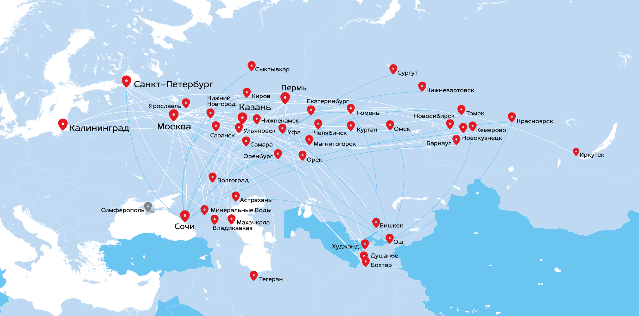
Осенне-зимняя программа 2022
Разлет общая карта

Slide 7
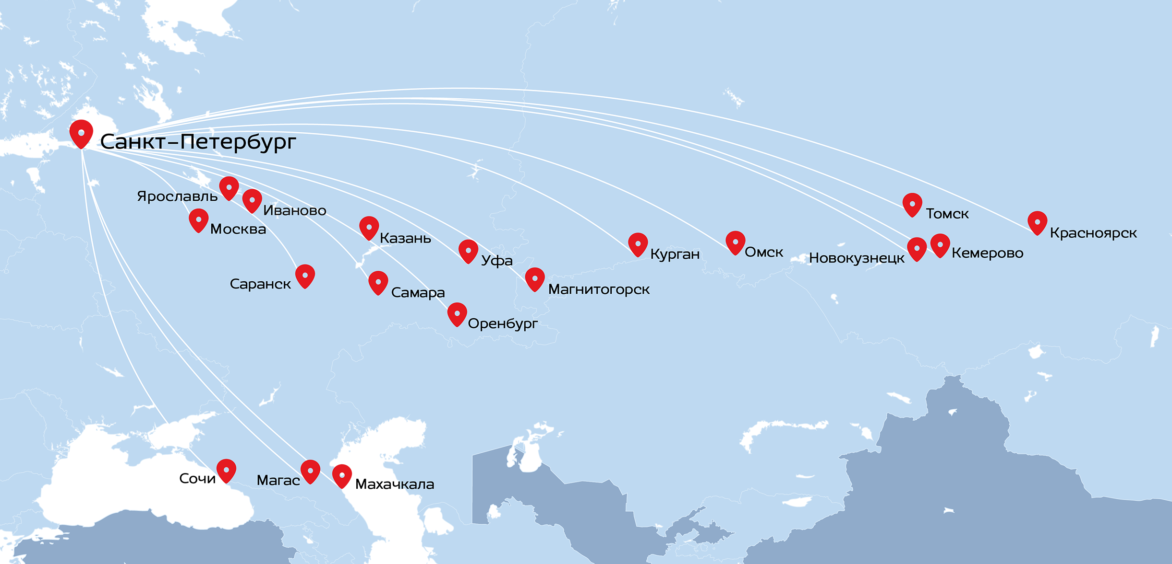
Разлет из Санкт-Петербурга

Slide 8


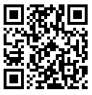

Контактная информация
По технологиям:
control@nordwindairlines.ru
круглосуточный тел.(391) 200-80-70 доб.78077
Telegram-канал для агентов:

